Slide 1
Sistema Controlador de Versiones

Slide 2
¿Qué es un sistema controlador de versiones?
Los programas para el control de versiones es una aplicación que gestiona de manera ágil los cambios en el código fuente de los programas y poder revertirlos.

Slide 3
Ventajas
Posibilita el tener un numero ilimitado de personas que trabajan en la misma base de código, sin tener que enviar constantemente los archivos de ida y vuelta

Slide 4
¿Cómo Funciona?
Normalmente consiste en un servidor central que almacena la copia principal y un cliente que mantiene su copia actualizada con la de el servidor
Esto permite compartir los cambios sobre un conjunto de archivos

Slide 5
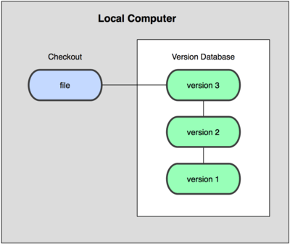
Tipo: local

Slide 6

Tipo: centralizado

Slide 7
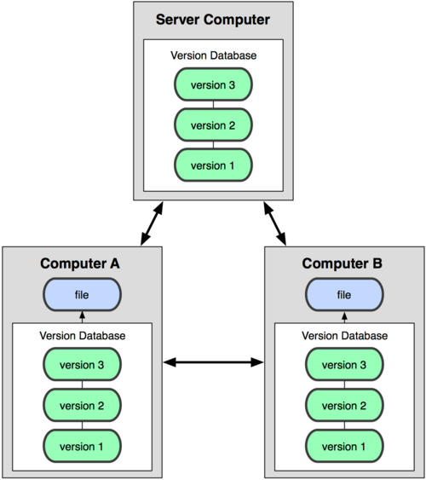
Tipo: distribuido

Slide 8
Git
Velocidad
Diseño sencillo
Fuerte apoyo al desarrollo no lineal (miles de ramas paralelas)
Completamente distribuido
Capaz de manejar grandes proyectos (como el núcleo de Linux) de manera eficiente (velocidad y tamaño de los datos)

Slide 9
Los tres estados
Confirmado significa que los datos están almacenados de manera segura en tu base de datos local.
Modificado significa que has modificado el archivo pero todavía no lo has confirmado a tu base de datos.
Preparado significa que has marcado un archivo modificado en su versión actual para que vaya en tu próxima confirmación.

